Slide 1
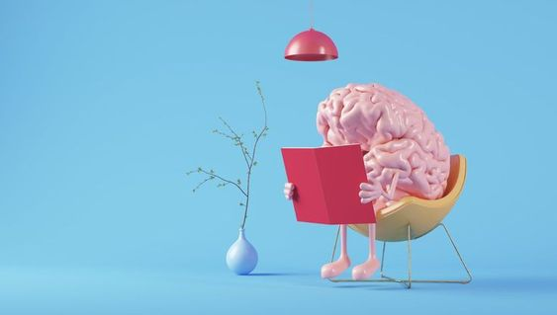
Рухова увага
КРЗ за програмою Ю.Рібцун

Slide 2
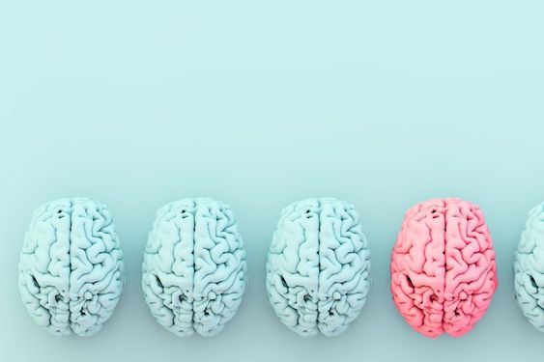
Завдання учня(ці): уважно перемалювати знаки у запропонованій послідовності, надіслати фото роботи вчителю.
Завдання вчителя: проаналізувати допущені похибки, звернути увагу учня(ці) на його(її) неуважність.
Якщо помилок забагато, можна повторити виконання завдання на наступному уроці.
Для заняття знадобляться олівець і аркуш у клітинку.

Slide 3
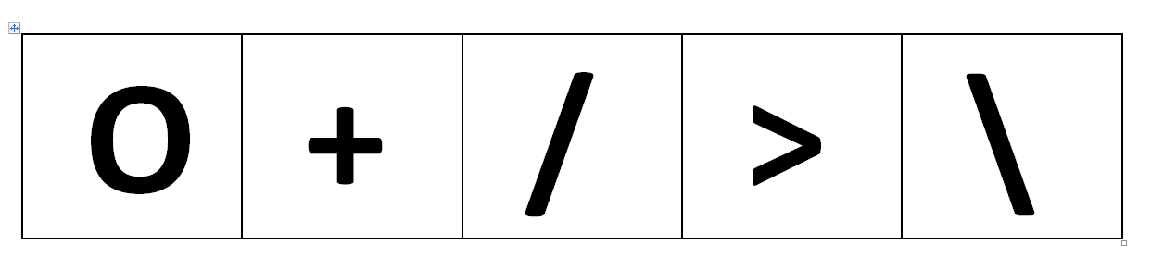

Slide 4
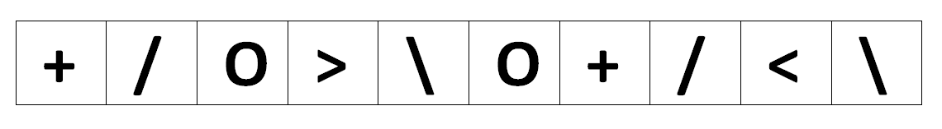

Slide 5
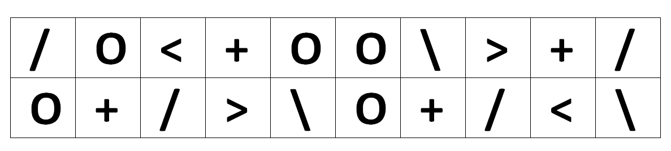

Slide 6
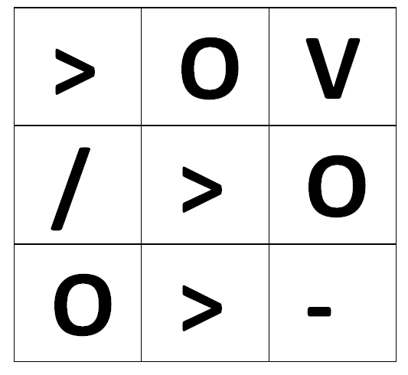

Slide 7
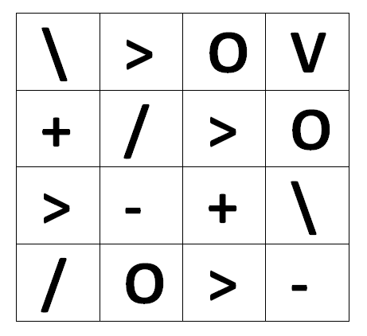

Slide 8
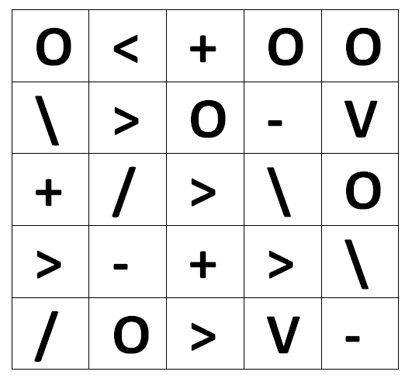

Slide 9
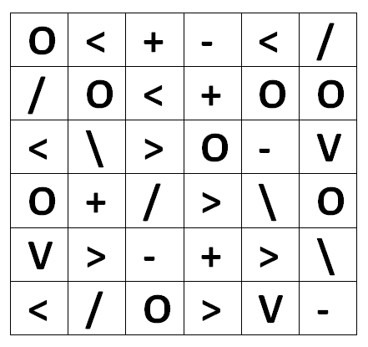

Slide 10
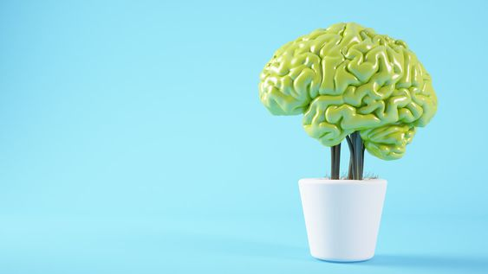
Зичу миру та добра!
Ваш творчий дефектолог - пані Наталя!

